Slide 1

ТОВАРОВЕДЕНИЕ НЕПРОДОВОЛЬСТВЕННЫХ ТОВАРОВ
МИНСКИЙ ФИЛИАЛ
УО «Белорусский торгово-экономический университет потребительской кооперации»
Модуль 10. Факторы, формирующие потребительские свойства металлических изделий
Автор: Машкович Татьяна Васильевна – преподаватель

Slide 2

СОДЕРЖАНИЕ МОДУЛЯ
10.1. Общие сведения о металлических бытовых товарах
10.2. Классификация и характеристика металлов и сплавов
10.3. Общая схема производства металлических изделий
10.4. Характеристика способов изготовления металлических изделий
10.5. Характеристика способов обработки поверхности металлических изделий
10.6. Классификация и характеристика защитно-декоративных покрытий металлических изделий
10.7. Декорирование металлических изделий
Для ведения конспекта можете использовать рабочую тетрадь, которую можно скачать в разделе «Дополнительные материалы»

Slide 3

Задачи модуля
В результате изучения данной темы Вы сможете:
Давать классификацию и характеристику металлических сплавов
Описывать общую схему производства металлических бытовых товаров
Характеризовать способы изготовления металлических изделий
Называть и описывать способы обработки поверхности и виды защитно-декоративных покрытий металлических изделий
Характеризовать способы декорирования металлических изделий

Slide 4

10.1. Общие сведения о металлических бытовых товарах
МИНСКИЙ ФИЛИАЛ
УО «Белорусский торгово-экономический университет потребительской кооперации»

Slide 5
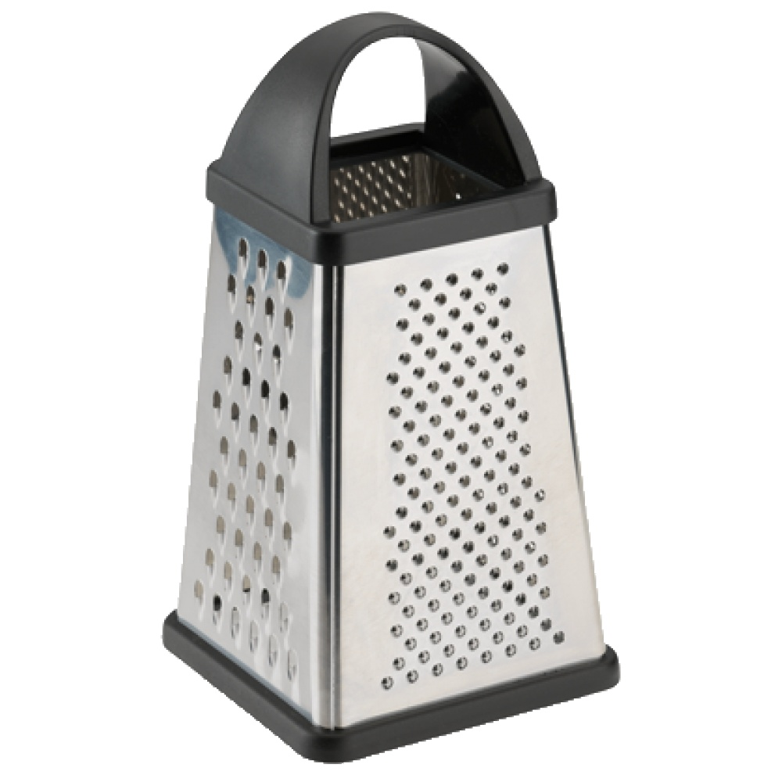
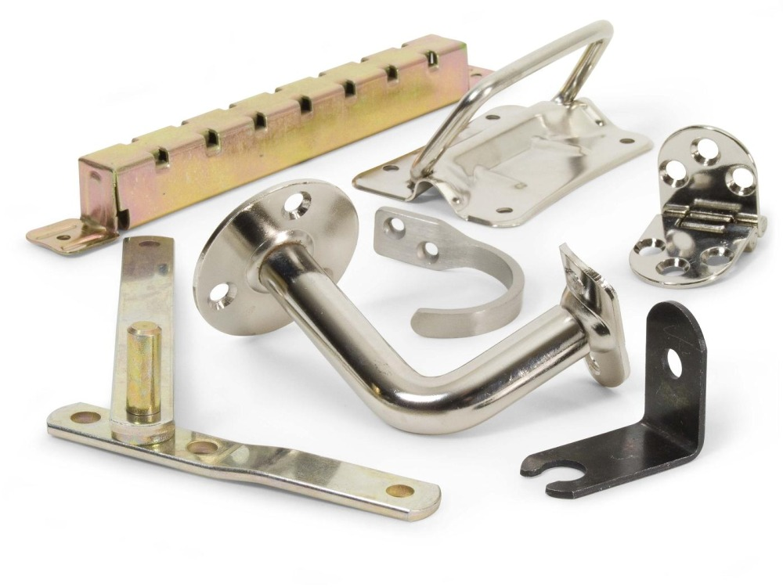
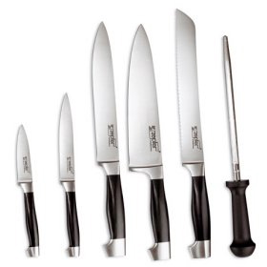
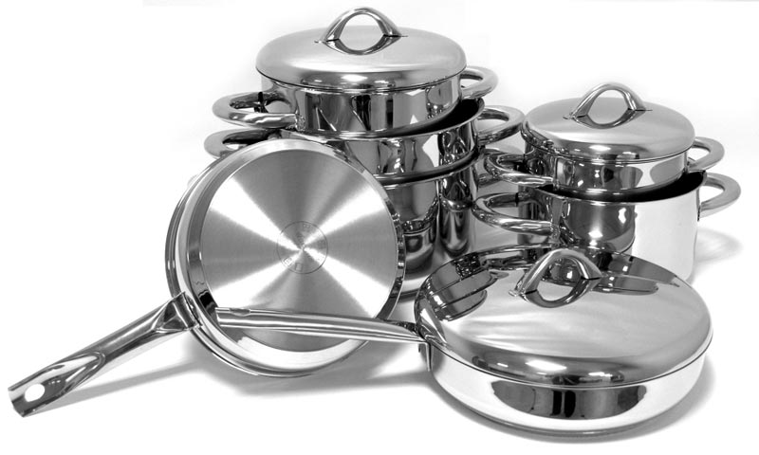
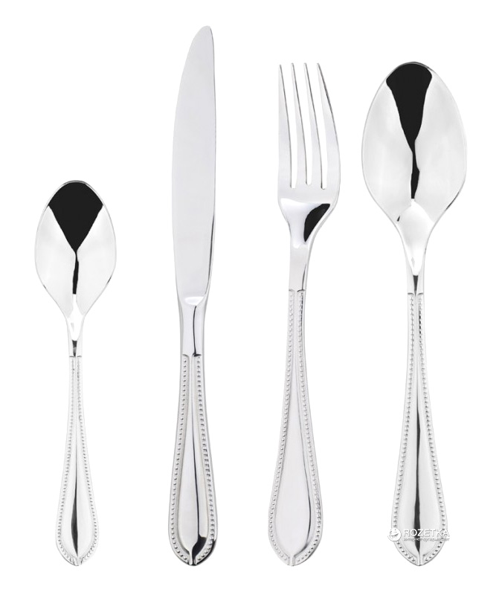
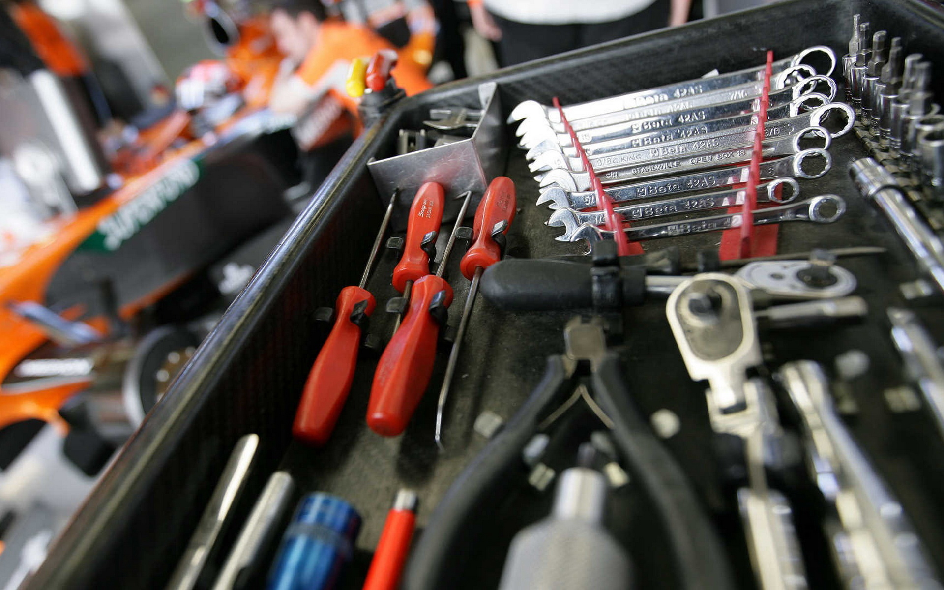
МЕТАЛЛОХОЗЯЙСТВЕННЫЕ ТОВАРЫ объединяют обширную группу изделий хозяйственно-бытового назначения. Основным материалом для изготовления этих изделий являются металлы и их металлические сплавы.
По назначению металлохозяйственные товары подразделяются на следующие группы:
Металлическая посуда
Столовые приборы
Ножевые товары
Кухонно-хозяйственные принадлежности
Приборы для окон и дверей
Металлические инструменты

Slide 6

10.2. Классификация и характеристика металлов и сплавов
МИНСКИЙ ФИЛИАЛ
УО «Белорусский торгово-экономический университет потребительской кооперации»
Сыцко, В.Е. Товароведение непродовольственных товаров: / В.Е. Сыцко, М.И. Дрозд. – Минск: Выш. школа, 2005. – стр. 315-320

Slide 7
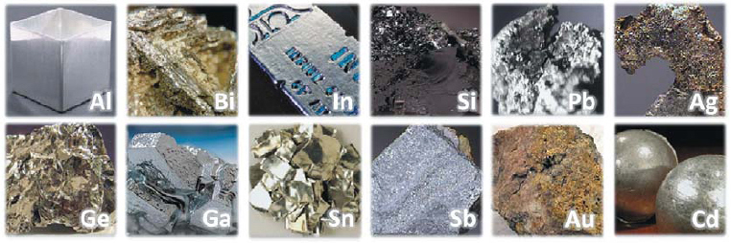

МЕТАЛЛЫ И СПЛАВЫ
ЧЕРНЫЕ
ЦВЕТНЫЕ
Железо и его сплавы
Алюминий и его сплавы
Медь и её сплавы
Другие виды цветных металлов

Slide 8
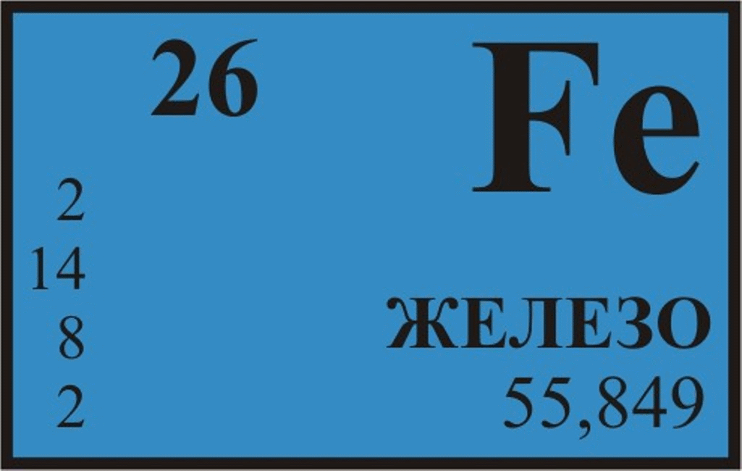
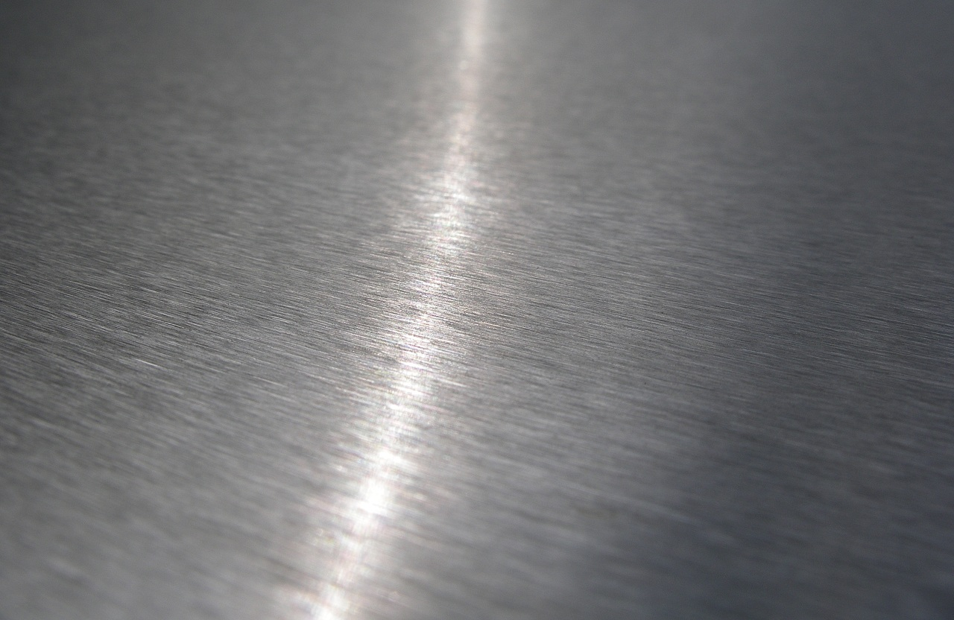
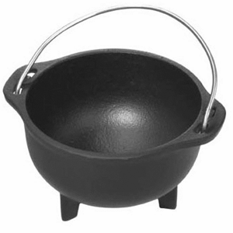
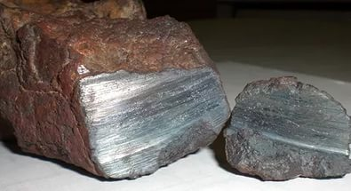
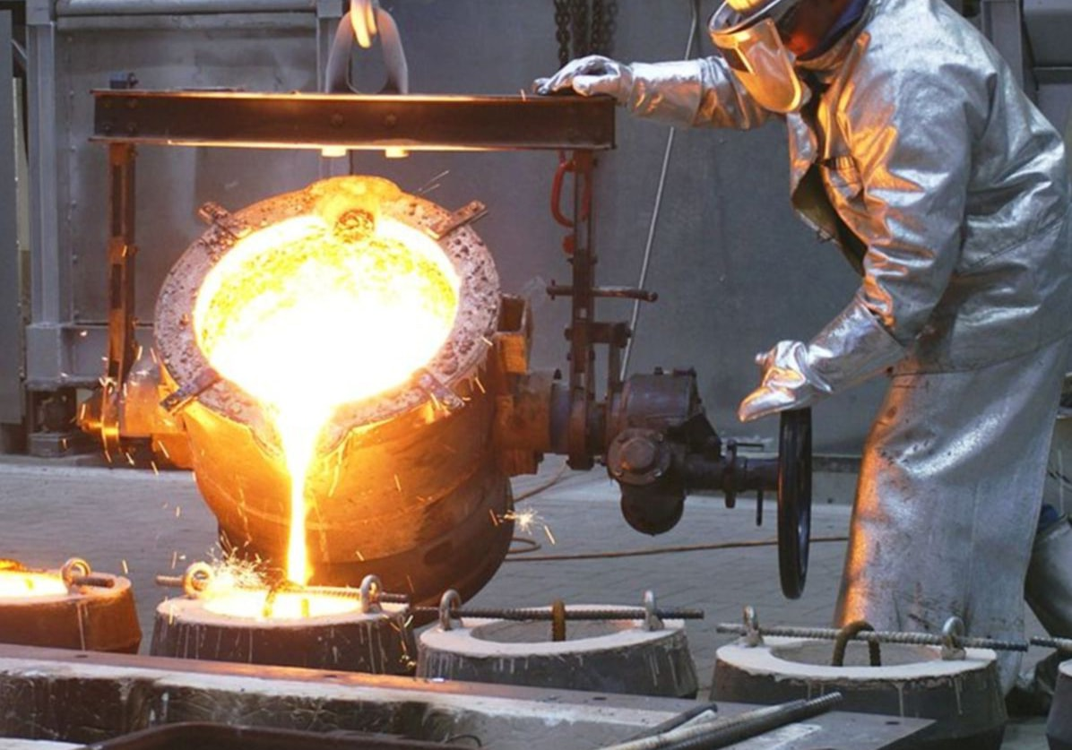
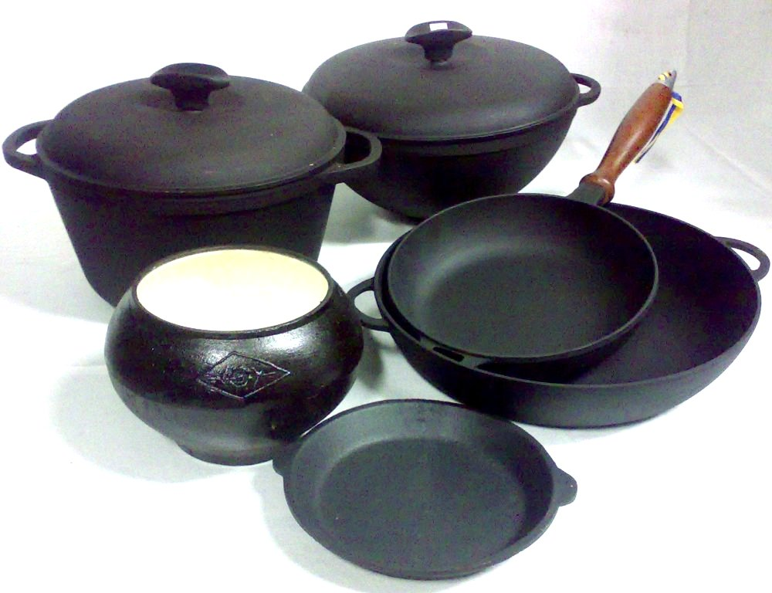
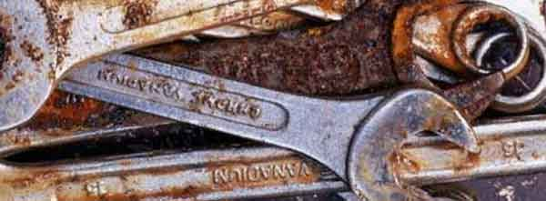
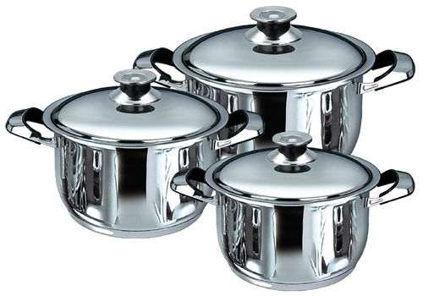
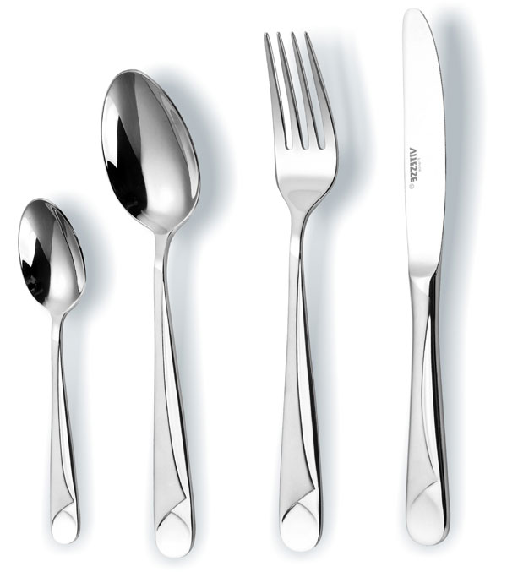
Железо
в чистом виде представляет собой металл серебристо-белого цвета, тяжелый, плотный, ковкий. Обладает магнитными свойствами. Подвержено коррозии. Занимает 2-е место по распространенности в природе.
Сталь - сплав железа с углеродом, содержащий менее 2,14% углерода.
Чугун - сплав железа с углеродом, содержащий 2,14-6,67% углерода.
Сталь обладает высокой твердостью, прочностью, но вместе с тем ковкостью и пластичностью, легко перерабатывается в изделия различными способами (литьем, штамповкой и др.).
Чугун обладает высокими физико-механическими свойствами, твердый, прочный, долговечный, но хрупкий и не пластичный, перерабатывается в изделия только литьем
По химическому составу:
Это сплав железа с углеродом, содержащий незначительное количество других элементов (десятые и сотые доли %). Подвержена коррозии.
Содержит в своем составе легирующие элементы (хром, никель и др.), придающие специфические свойства, например, нержавеющие.
Сплавы железа:
Нажимайте по порядку:
Нажимайте по порядку:
углеродистая
СТАЛЬ
легированная
ЧУГУН

Slide 9
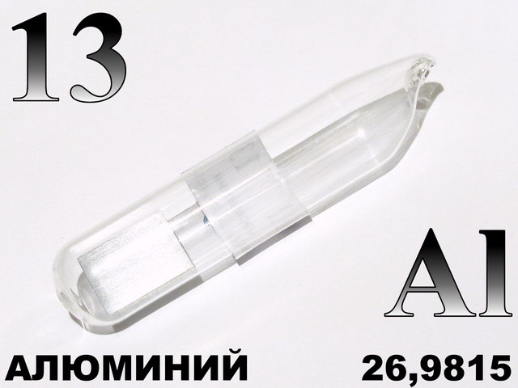
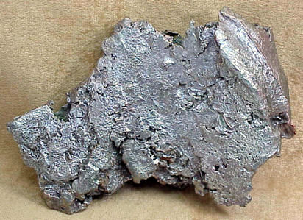

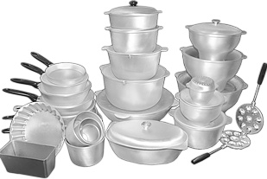
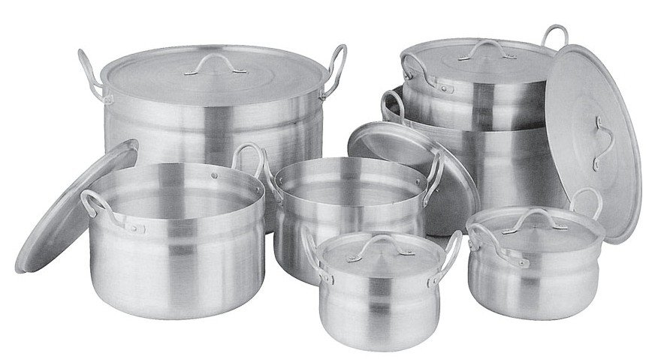
Алюминий
– легкий, пластичный, мягкий металл серебристо-белого цвета. Обладает высокой отражательной способностью и электропро-водностью, устойчивостью к коррозии. Занимает 1-е место по распространенности в природе.
Дюралюмин - деформируемый сплав алюминия с медью.
Силумин - литейный сплав алюминия с кремнием.
Сплавы алюминия:
Нажимайте по порядку:
СИЛУМИН
ДЮРАЛЮМИН

Slide 10
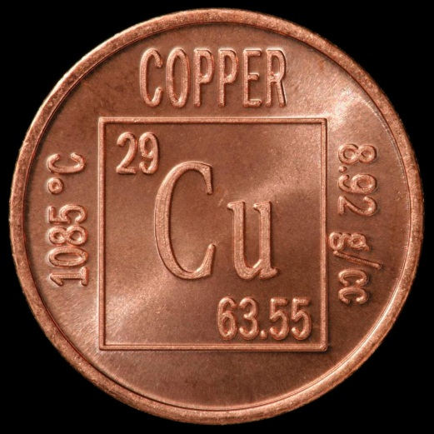
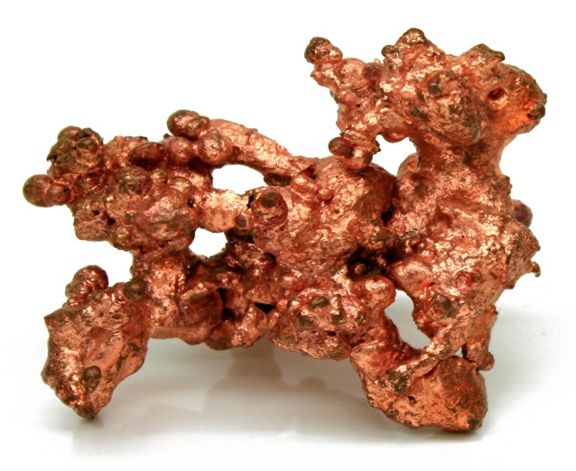
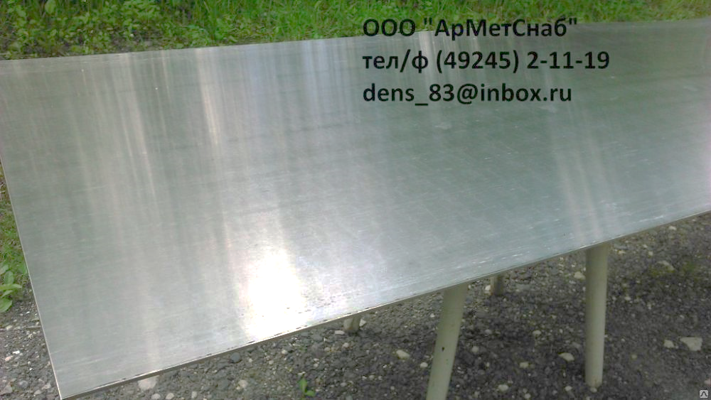
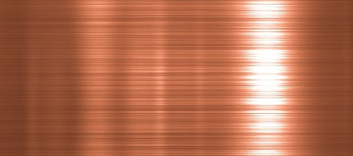
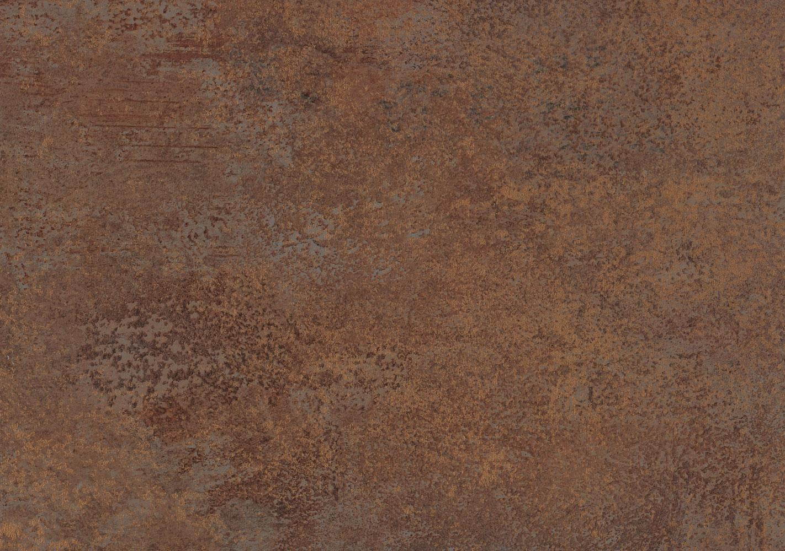
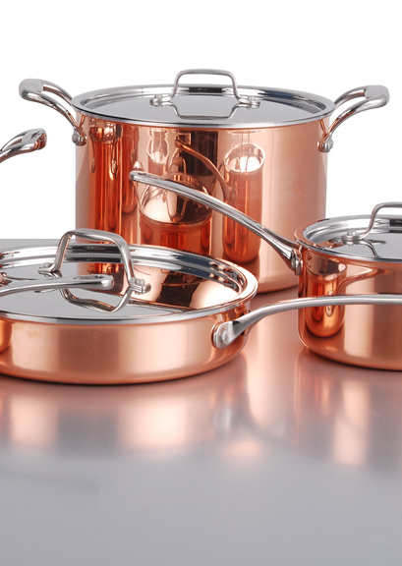
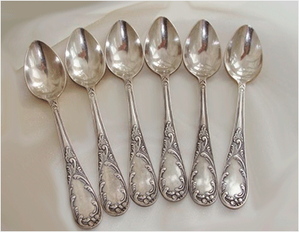
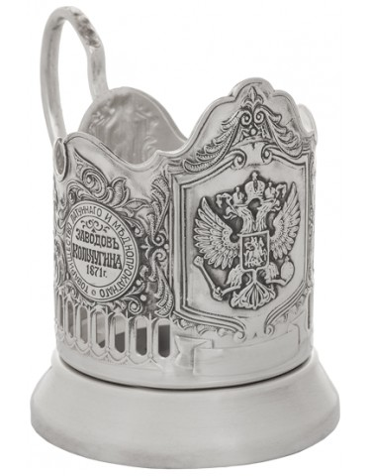
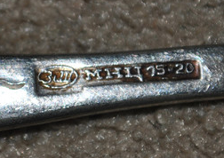
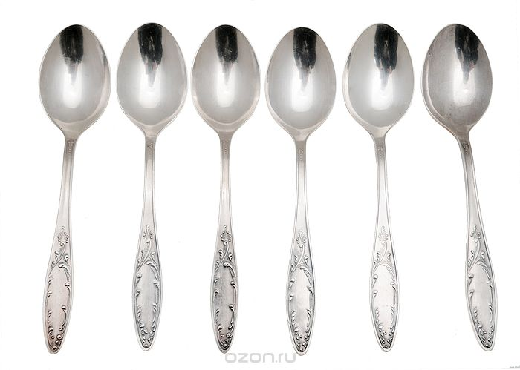
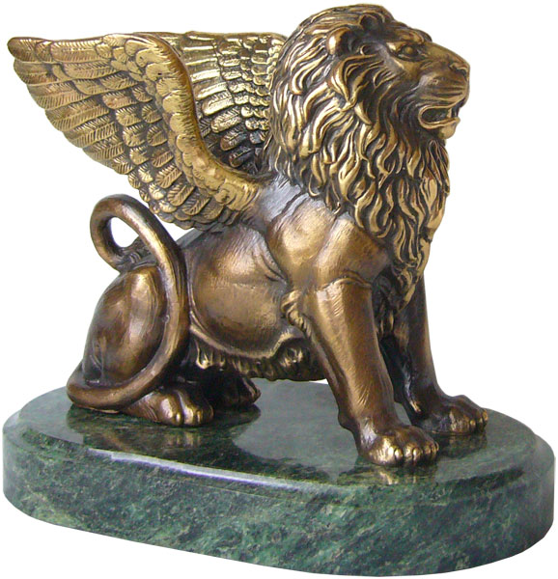
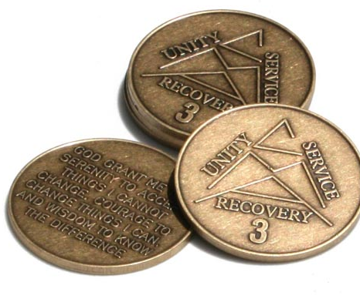
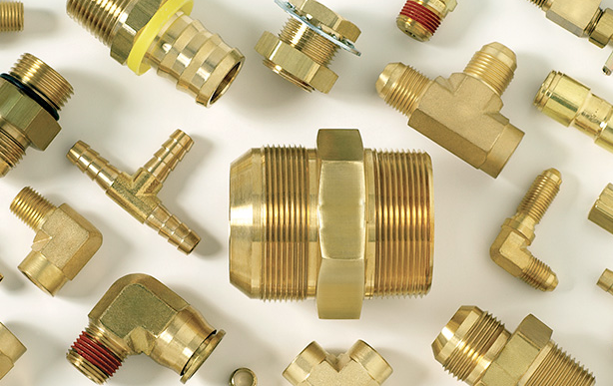
Медь
в чистом виде представляет собой тяжелый, пластичный металл красно-розового цвета. Обладает высокой электропроводностью и устойчивостью к коррозии.
Латунь - сплав меди с цинком.
Цвет от светло-желтого до желто-красного.
Маркировка «Л».
Нейзильбер - сплав меди с никелем и цинком серебристого цвета с синеватым отливом. Маркировка «МНЦ».
Мельхиор - сплав меди с никелем серебристого цвета.
Маркировка «МН».
Бронза - сплав меди с алюминием, оловом, бериллием и др. металлами, среди которых цинк не является основной добавкой
Сплавы меди:
Нажимайте по порядку:
ЛАТУНЬ
БРОНЗА
МЕЛЬХИОР
НЕЙЗИЛЬБЕР

Slide 11
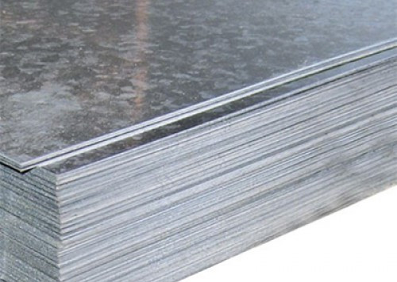
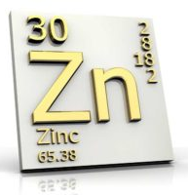
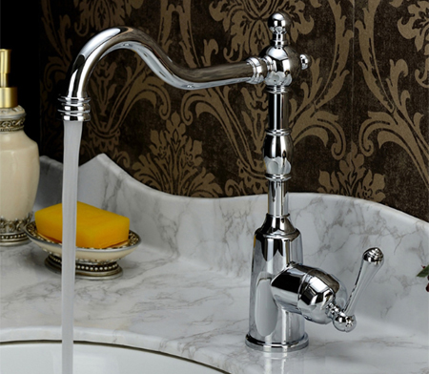
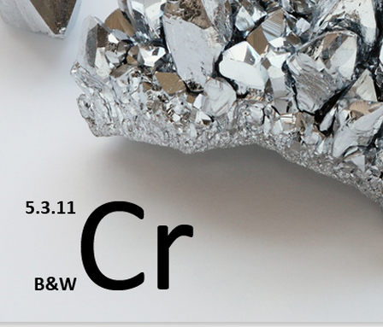
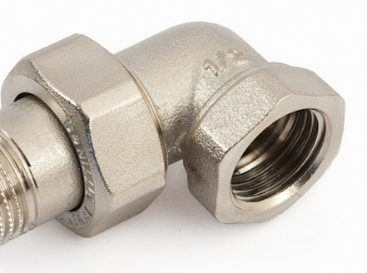
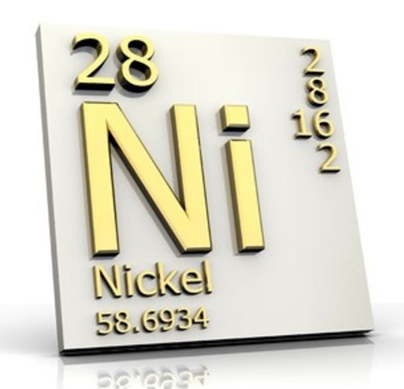
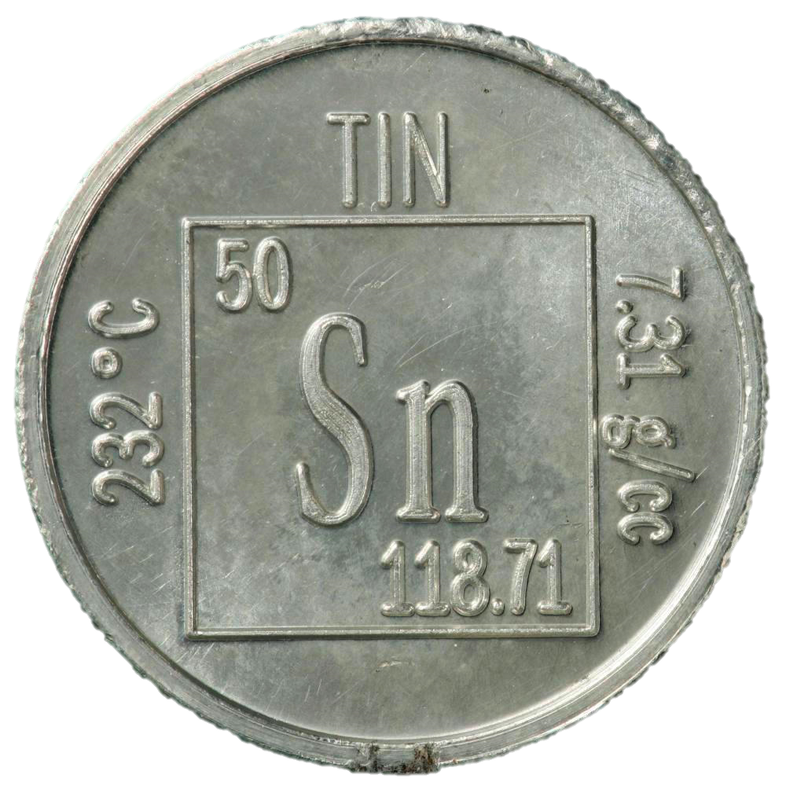
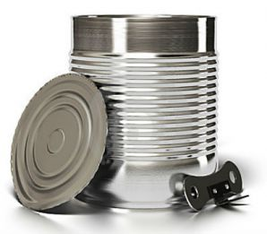
Прочие цветные металлы:
Нажимайте по порядку:
Цинк - металл серовато-белого цвета, на воздухе хорошо противостоит коррозии. Применяется для защиты стальных изделий от коррозии, в производстве цинковых белил, гальванических элементов, латуней, для оцинковки стальной посуды.
Олово - серебристо-белый, мягкий, пластичный, непрочный металл. Хорошо прокатывается в тонкие листы.
Применяется для защитных покрытий, производства белой жести, оловянной бронзы, легкоплавких припоев, подшипниковых сплавов, фольги.
Никель - металл серебристо-белого цвета с желтоватым оттенком, блестящий, тугоплавкий, тягучий. Обладает высокой устойчивостью к коррозии. Применяется для создания защитно-декоративных покрытий, а также для изготовления сплавов.
Хром - металл с ярко-серебристым блеском, очень твердый, тугоплавкий. Отлично полируется, стоек к истиранию и атмосферной коррозии. Применяется как составная часть многих сплавов, в качестве противокоррозионного и декоративного покрытия.
ЦИНК
ОЛОВО
НИКЕЛЬ
ХРОМ

Slide 12
10.3. Общая схема производства металлических изделий
МИНСКИЙ ФИЛИАЛ
УО «Белорусский торгово-экономический университет потребительской кооперации»

Slide 13
Технологический цикл изготовления металлохозяйственных товаров предусматривает совокупность последовательных операций, включающих: изготовление черновых изделий (заготовок); обработку заготовок; соединение деталей; нанесение защитно-декоративных покрытий; отделку и декорирование изделий.
Способы изготовления
литьё
штамповка
Способы соединения деталей
Разъемные соединения
(винты, болты)
Неразъемные соединения:
сварка
клепка
пайка
сшивка
склеивание
Способы обработки поверхности
шлифование
галтовка
сшивка
волочение
прокатка
ковка
механическая обработка
полирование
крацовка
пескоструйная обработка
Защитно-декоративные покрытия
Металлические:
хромирование
никелирование
оцинковка и др.
Неметаллические:
эмалирование
полимерное покрытие лакокрасочное покрытие
и др.
Способы декорирования
чеканка
гравировка
травление
чернение
филигрань
На эмалированной посуде:
деколь
живопись
тонирование
и др.

Slide 14
10.4. Характеристика способов изготовления металлических изделий
МИНСКИЙ ФИЛИАЛ
УО «Белорусский торгово-экономический университет потребительской кооперации»
Сыцко, В.Е. Товароведение непродовольственных товаров: / В.Е. Сыцко, М.И. Дрозд. – Минск: Выш. школа, 2005. – стр. 321-322

Slide 15
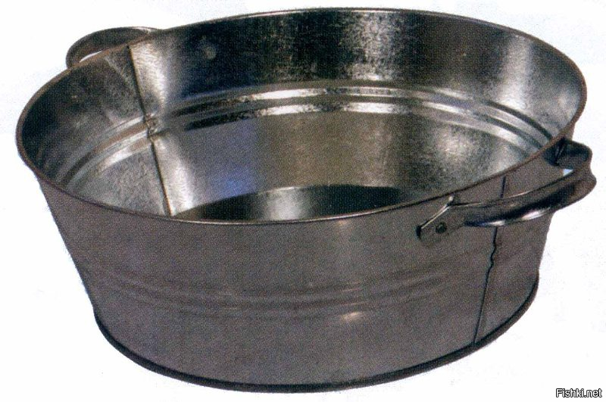
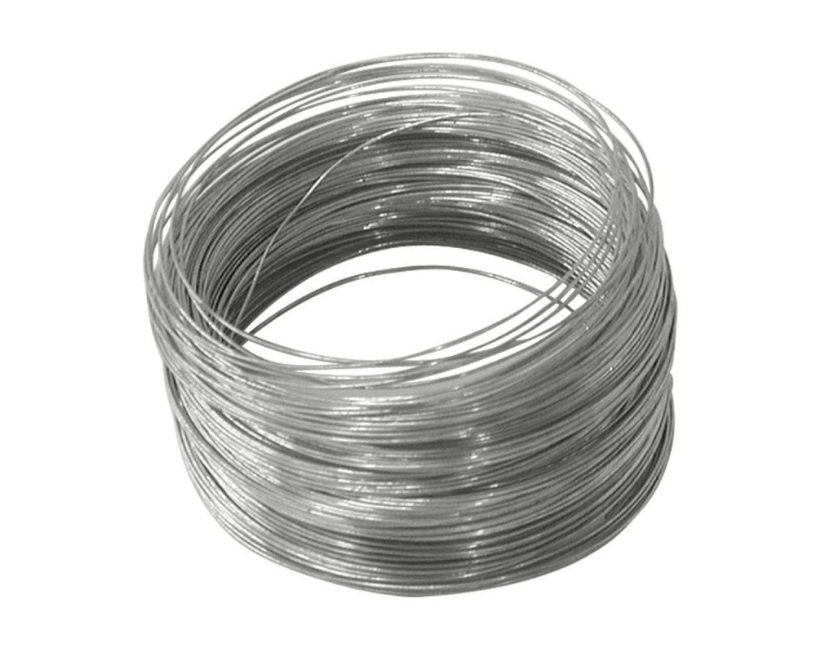
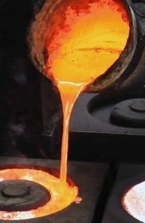
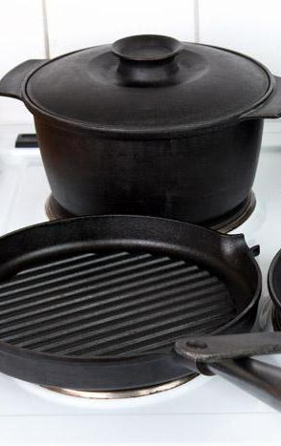
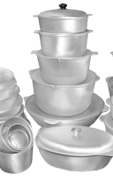
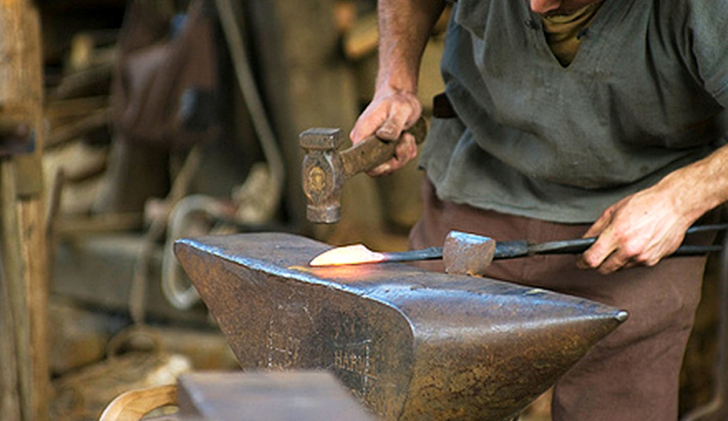
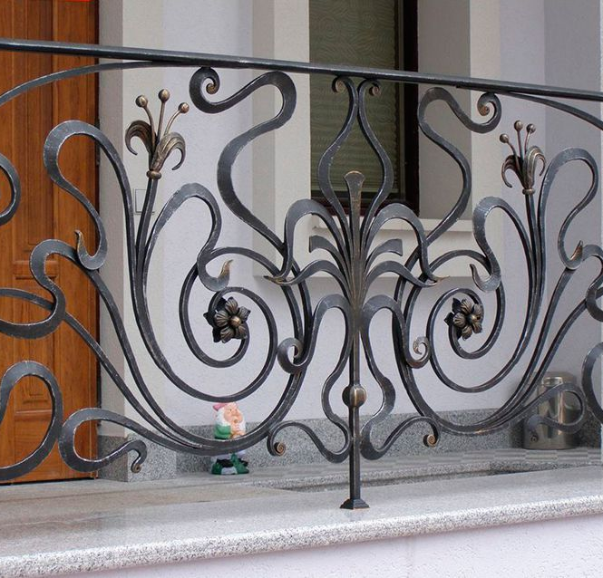
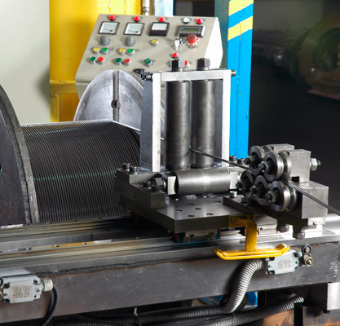
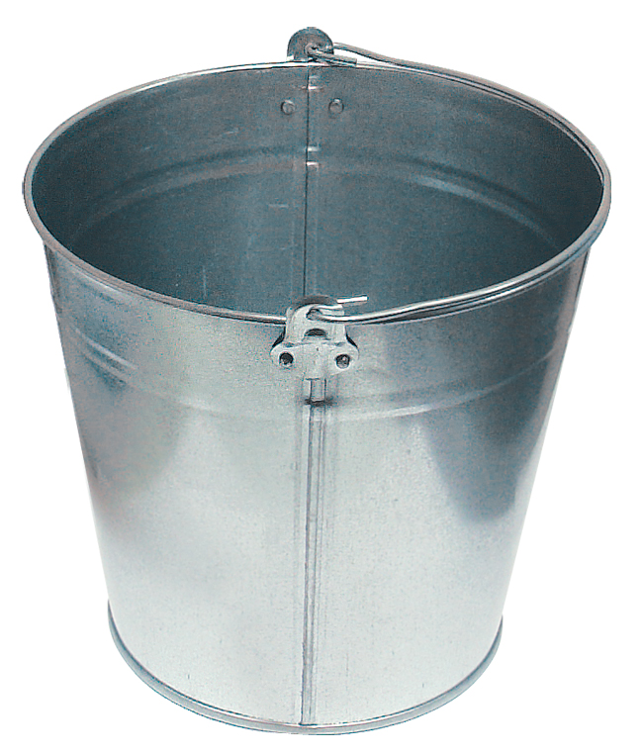












Способы изготовления металлических изделий:
Литые изделия тяжелые, имеют толстые стенки, неровную шероховатую поверхность, могут иметь сложную форму.
Штампованные изделия легкие, имеют тонкие стенки, ровную гладкую поверхность, простую раскрытую форму.
Сшивные изделия легкие, имеют тонкие стенки, шов на корпусе, дно прикреплено отдельно.
Ковка – обработка нагретого металла ударами молота (вручную, с помощью механического молота или гидравлического пресса).
Волочением получают проволоку путем протягивания через отверстия (глазки) волочильных станов.
При прокатке холодный или нагретый металл пропускают между вращающимися валками прокатного стана. Получают листовой металл и профилированные изделия различной формы сечения.
Нажимайте по порядку:
Обработка металла резанием (с помощью пил, ножниц), рубкой (с помощью зубила или крейцмейселя), опиловкой (снятие стружки с заготовки напильником, на различных станках – токарных, строгальных, фрезерных.
ЛИТЬЁ
ШТАМПОВКА
СШИВКА
ВОЛОЧЕНИЕ
КОВКА
ПРОКАТКА
МЕХАНИЧЕСКАЯ ОБРАБОТКА

Slide 16




Способы соединения деталей:
Способы соединения деталей
Разъемные соединения
(винты, болты)
Неразъемные соединения:
сварка
клепка
пайка
сшивка
склеивание

Slide 17
10.5. Характеристика способов обработки поверхности металлических изделий
МИНСКИЙ ФИЛИАЛ
УО «Белорусский торгово-экономический университет потребительской кооперации»
Сыцко, В.Е. Товароведение непродовольственных товаров: / В.Е. Сыцко, М.И. Дрозд. – Минск: Выш. школа, 2005. – стр. 323-324

Slide 18








Способы обработки поверхности металлических изделий:
Пескоструйная обработка – обработка струей песка под давлением, получается матовая шероховатая поверхность. Пескоструйную обработку применяют перед нанесением покрытий для лучшего сцепления.
Травление – обработка кислотой, получается ровная матовая поверхность.
Полировка – обработка поверхности для придания зеркального блеска.
Бывает механическая, химическая и электролитическая.
.
Галтовка – обработка мелких деталей во вращающемся барабане, заполненном абразивным материалом
Шлифовка – обработка шлифовальными кругами. Поверхность гладкая, матовая, видны следы от шлифовальных кругов.
Нажимайте по порядку:
Крацовка – обработка поверхности вращающимися металлическими щетками.
КРАЦОВКА
ГАЛТОВКА
ШЛИФОВКА
ПОЛИРОВКА
ТРАВЛЕНИЕ
ПЕСКОСТРУЙНАЯ ОБРАБОТКА

Slide 19
10.6. Классификация и характеристика защитно-декоративных покрытий металлических изделий
МИНСКИЙ ФИЛИАЛ
УО «Белорусский торгово-экономический университет потребительской кооперации»
Сыцко, В.Е. Товароведение непродовольственных товаров: / В.Е. Сыцко, М.И. Дрозд. – Минск: Выш. школа, 2005. – стр. 324-325

Slide 20



Защитные покрытия делят на:
металлические (лужение, оцинковка, хромирование, никелирование, титанирование. серебрение, золочение);
неметаллические (анодирование, эматалирование, воронение, фосфатирование, эмалирование, лакирование и окрашивание, полимерные покрытия);
комбинированные покрытия (кристаллитное – лужение с лакированием).

Slide 21









Металлические покрытия:
Лужение – покрытие оловом.
Поверхность имеет белый цвет.
Оцинковка – покрытие цинком.
Поверхность имеет серебристо-серый цвет, часто с морозным узором.
Никелирование – покрытие никелем.
Поверхность имеет зеркальный блеск с желтоватым отливом.
Нажимайте по порядку:
Хромирование – покрытие хромом.
Поверхность имеет зеркальный блеск с синеватым отливом.
ХРОМИРОВАНИЕ
НИКЕЛИРОВАНИЕ
ОЦИНКОВКА
ЛУЖЕНИЕ
ЗОЛОЧЕНИЕ
СЕРЕБРЕНИЕ

Slide 22









Неметаллические покрытия:
Лакирование и окрашивание масляными и асфальтобитумными лаками, масляными и эмалевыми красками наносят в 2-3 слоя на изделия непищевого назначения. На изделия пищевого назначения наносят специальные пищевые лаки, а также краски с лицевой стороны.
Нажимайте по порядку:
Эматалирование – получение на изделиях из алюминия эмалевидной прочной, непрозрачной, чаще темно-серой пленки. Применяется для замков, инструментов, деталей. Пленка с вмятинами.
Полимерные покрытия (полиэтилен, полипропилен, поливинилхлорид, капрон, полиуретан) имеют высокую адгезию, коррозионную стойкость и декоративность. Тефлоновое покрытие обладает высокими антипригарными свойствами, но невысокой твердостью. Наносится на сковороды, формы для выпечки и др. посуду.
Эмалирование – покрытие силикатной эмалью. Применяется на стальной и чугунной посуде.
Оксидирование – получение на изделиях защитной оксидной пленки:
Анодирование – нанесение на поверхность алюминиевых изделий оксидных пленок разных цветов, в т.ч. под золото, электрохимическим способом.
Воронение – создание на поверхности стальных изделий слоя окиси-закиси железа иссиня-черного цвета.
Фосфатирование – получение фосфатной пленки на стальных изделиях, которая часто служит грунтом для окрашивания и лакирования. Имеет серый или темно-серый цвет.
ЭМАЛИРОВАНИЕ
ОКСИДИРОВАНИЕ
ПОЛИМЕРНОЕ ПОКРЫТИЕ
СТЕКЛОКЕРАМИЧЕСКОЕ ПОКРЫТИЕ
ЭМАТАЛИРОВАНИЕ
ЛАКОКРАСОЧНОЕ ПОКРЫТИЕ

Slide 23
10.7. Декорирование металлических изделий
МИНСКИЙ ФИЛИАЛ
УО «Белорусский торгово-экономический университет потребительской кооперации»
Сыцко, В.Е. Товароведение непродовольственных товаров: / В.Е. Сыцко, М.И. Дрозд. – Минск: Выш. школа, 2005. – стр. 325

Slide 24










Способы декорирования металлических изделий:
Филигрань – тонкий кружевной узор, спаянный из мелких деталей гладкой или крученой проволоки.
Чернение – украшение посеребряных изделий рисунком из черни (массы из серебра, меди, свинца, серы и буры).
Травление – получение рисунка с помощью кислоты.
Гравировка – рисунки, вырезанные в металле острым режущим инструментом или полученные с помощью штамповки.
Чеканка – рельефный рисунок на поверхности металла, наносимый ручным способом или с помощью штамповки (ТИСНЕНИЕ).
Нажимайте по порядку:
Чеканка
Гравировка
Травление
Чернение
Филигрань
Декорирование эмалированной посуды
Деколь и тонирование

Slide 25

Вопросы для самоконтроля:
Назовите основные и охарактеризуйте сплавы железа
Что такое латунь?
Перечислите способы изготовления металлических изделий
Опишите отличительные особенности штампованных изделий
В чем отличие полированной поверхности от шлифованной?
Назовите виды металлических защитно-декоративных покрытий
Охарактеризуйте оцинковку
Назовите неметаллические защитно-декоративные покрытия
Охарактеризуйте оксидирование
Назовите способы декорирования металлических изделий

Slide 26


Литература:
Сыцко, В.Е. Товароведение непродоволь-ственных товаров: / В.Е. Сыцко, М.И. Дрозд. – Минск: Выш. школа, 2005. – стр. 314-325
Выполните задания теста по Модулю 10

Slide 27

МИНСКИЙ ФИЛИАЛ
УО «Белорусский торгово-экономический университет потребительской кооперации»
Автор:
Машкович Татьяна Васильевна,
преподаватель высшей квалификационной категории
E-mail: mashkovich1978@mail.ru

